Slide 1
A story of a chessplayer
Hjörvar Steinn Grétarsson

Slide 2
Ungu árin
Byrjaði snemma
Sótti þær æfingar sem voru í boði
Mikil taflmennska stuðlaði að bætingu
Fyrsta stóra stökkið kom seint

Slide 3
Latur ztrákur
Fór seint að stúdera af viti
Ekki góð vinnubrögð
Nokkuð steady framfarir
Ýmsir þjálfarar
Duglegri á mótum en heima fyrir.

Slide 4
Stigabætingar
Júlí 2005 – 1926 Júlí 2006 – 2139 Júlí 2007 – 2168 Júlí 2008 – 2299 Júlí 2009 – 2320 Júlí 2010 – 2398 Júlí 2011 – 2437 Júlí 2012 – 2507 Júlí 2013 – 2511 Des 2013 – 2511 Júlí 2014 - ?

Slide 5
Tips fyrir unga skákmenn
Áhugi skiptir öllu máli
Vera dugleg og skipulögð
Ekki vera hrædd við að prófa eitthvað nýtt
Vera með repertoire-inn á hreinu
Ekki bara fara yfir tapskákirnar
Skákbækur!
Fara yfir gömlu heimsmeistaranna
Tefla!

Slide 6
Gens una sumus!
Við stöndum saman í þessu!

Slide 7
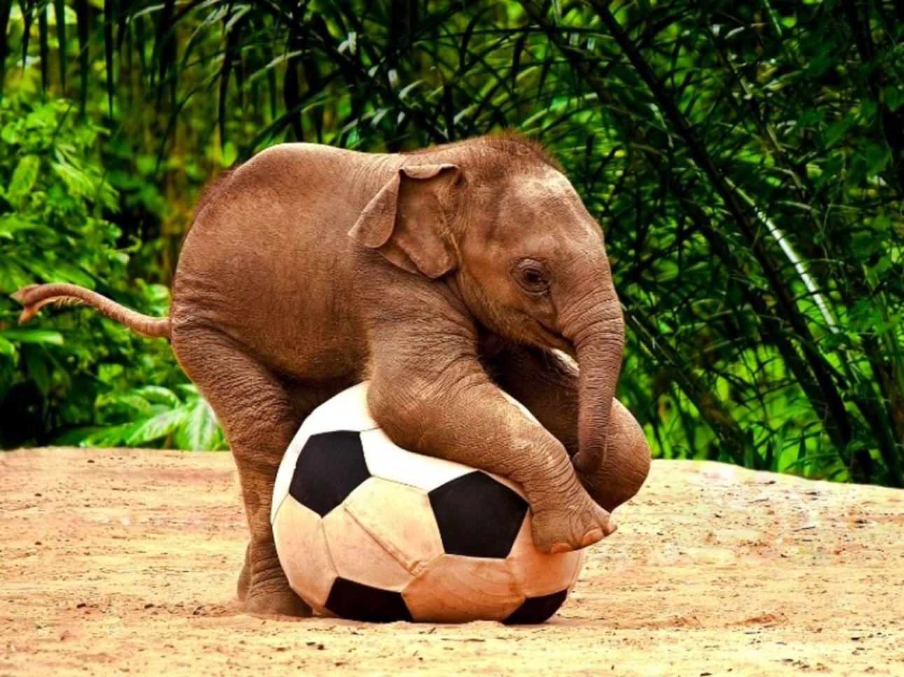
Takk fyrir mig
Einhvurjar spúrningar?

